Slide 1
Дополнительное образование в МОБУ «СОШ «Агалатовский ЦО»
Подача заявок в кружки и секции дополнительного образования через РАИС «Навигатор»
https://р47.навигатор.дети/

Slide 2
Запись в группы и зачисление на дополнительные общеразвивающие программы происходит с использованием региональной автоматизированной
информационной системы
«Навигатор дополнительного образования детей в Ленинградской области»
(далее РАИС«Навигатор») согласно Постановлению администрации муниципального образования «Всеволожский муниципальный район» Ленинградской области от 07.10.2019 года № 3262 «Об утверждении порядка зачисления на обучение по дополнительным общеобразовательным общеразвивающим программам, реализуемым в муниципальных образовательных организациях муниципального образования
«Всеволожский муниципальный район» Ленинградской области».

Slide 3
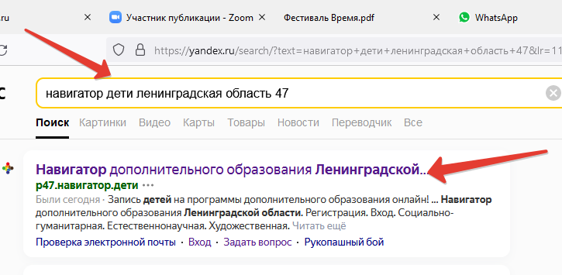
Алгоритм подачи заявок на обучение по дополнительным общеразвивающих программам
ШАГ 1-ый: ПОИСК в ИНТЕРНЕТЕ РАИС «Навигатор»

Slide 4
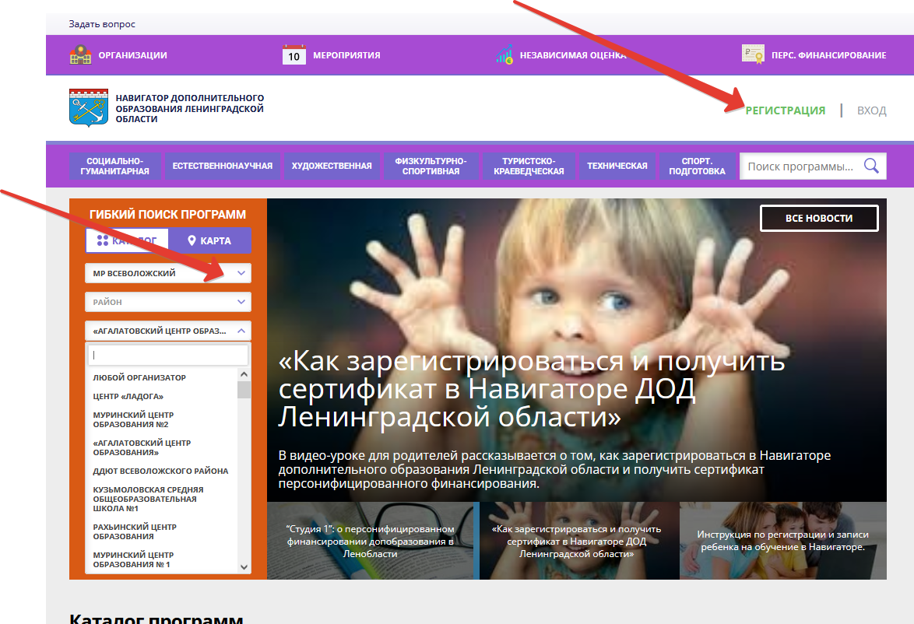
ШАГ 2-ой: РЕГИСТРАЦИЯ. Создание своего личного кабинета
(Кабинет создается ТОЛЬКО ОДИН РАЗ !!! С 5-до 18 лет пользуемся одним кабинетом)

Slide 5
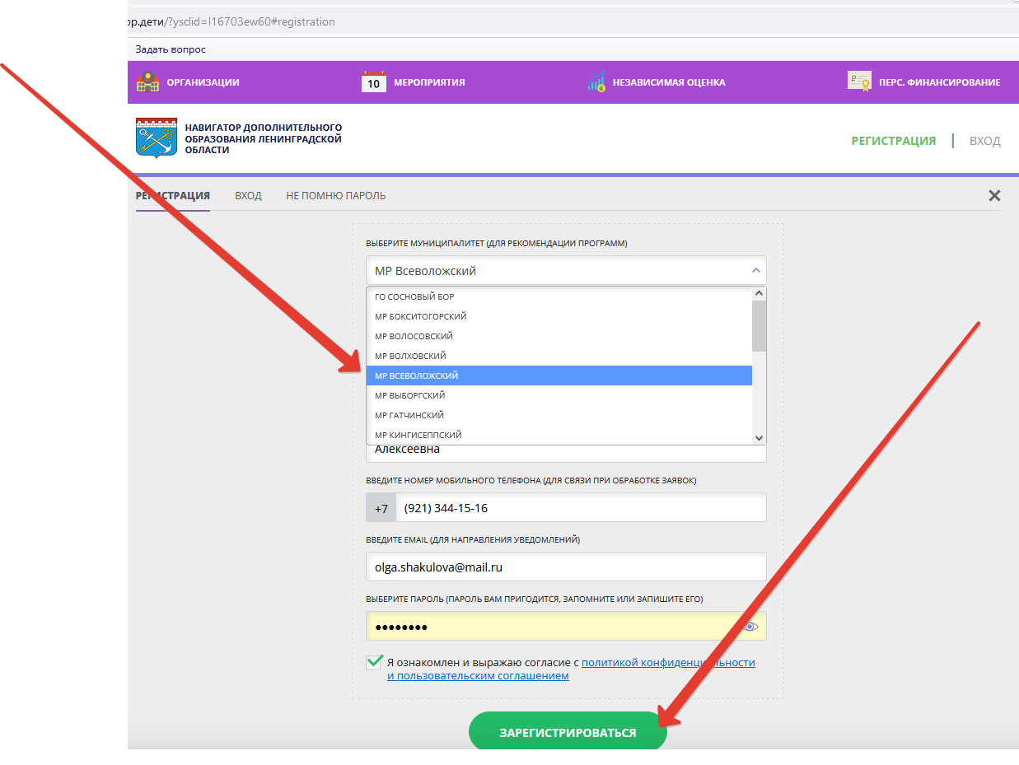

Slide 6
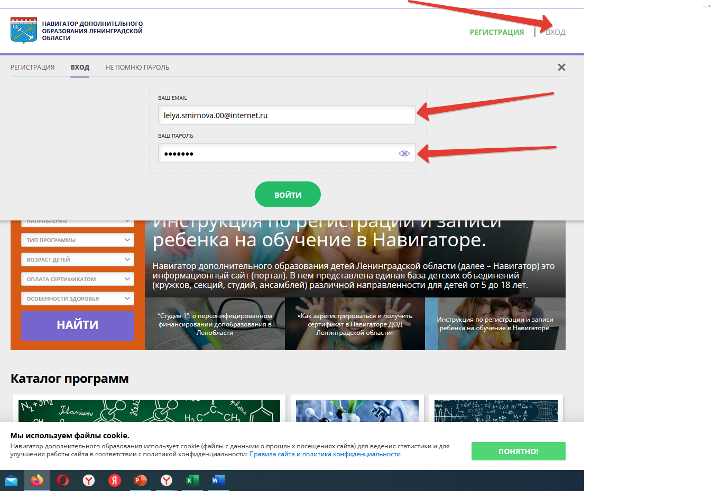
ШАГ №3. Вход в кабинет. Внесение ребенка. (Ребенок вносится ТОЛЬКО ОДИН РАЗ !!!!!)

Slide 7
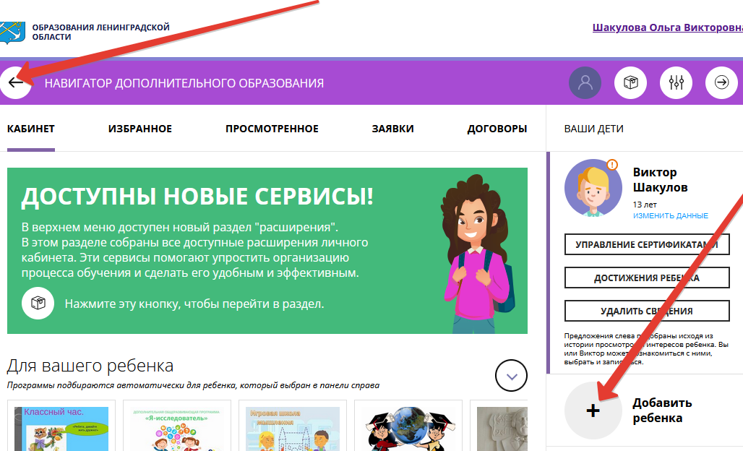
ШАГ №5. Внесение ребенка. (Ребенок вносится ТОЛЬКО ОДИН РАЗ !!!!!)

Slide 8
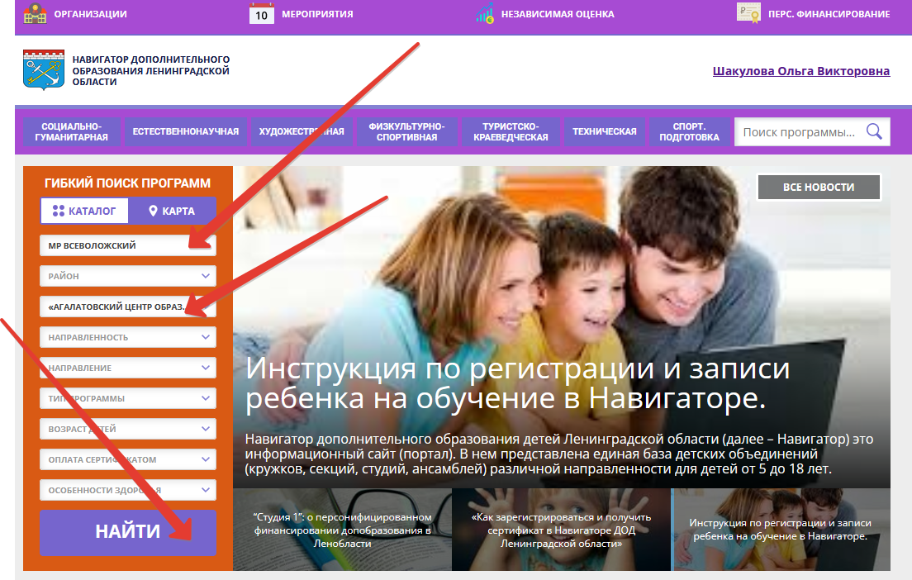
После внесения данных о ребенке, возвращаемся в кабинет ( стрелка влево на предыдущем слайде) и подаем заявку

Slide 9
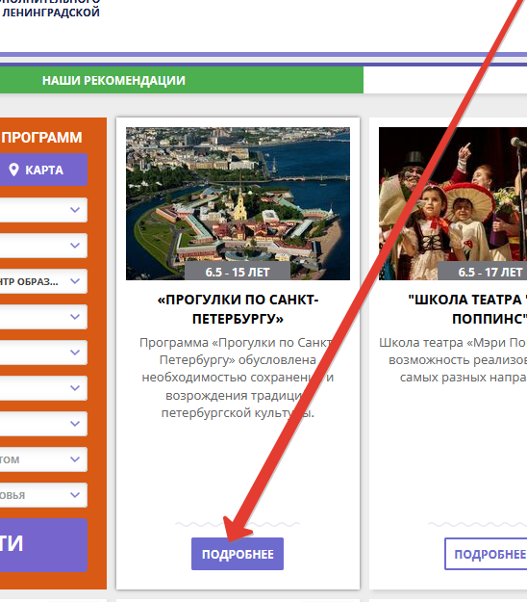
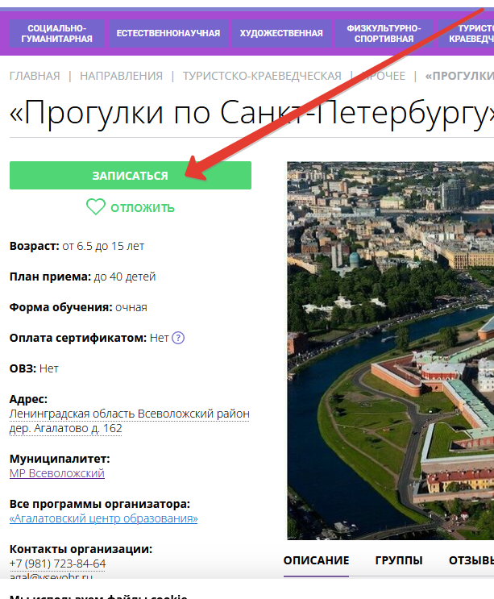
ШАГ №6. Выбираем кружок (секцию) и подаем заявку

Slide 10
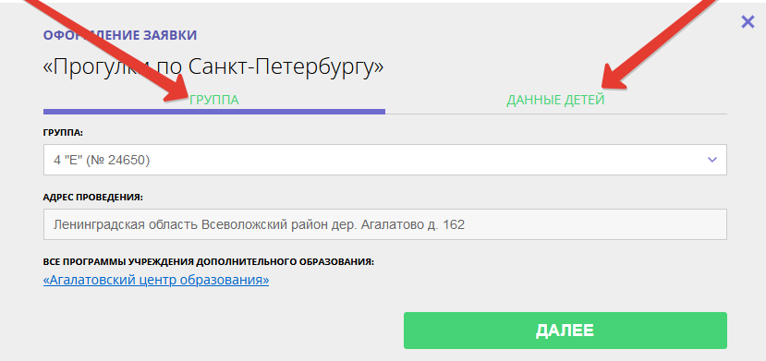
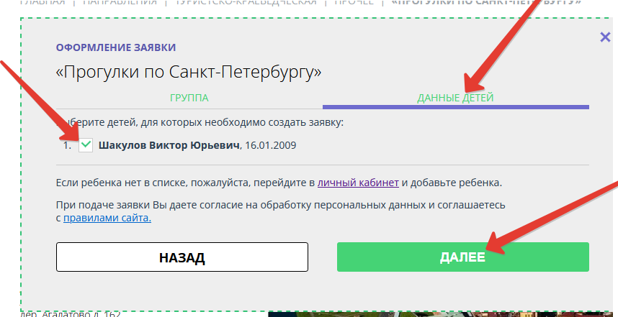
ШАГ №7. Оформление заявки
ШАГ №7. Оформление заявки

Slide 11
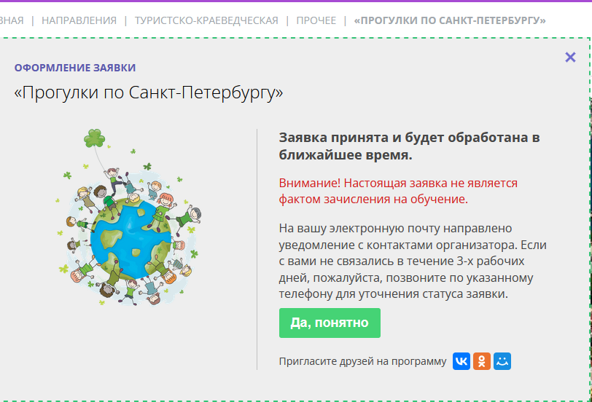
Завершение оформления заявки

Slide 12
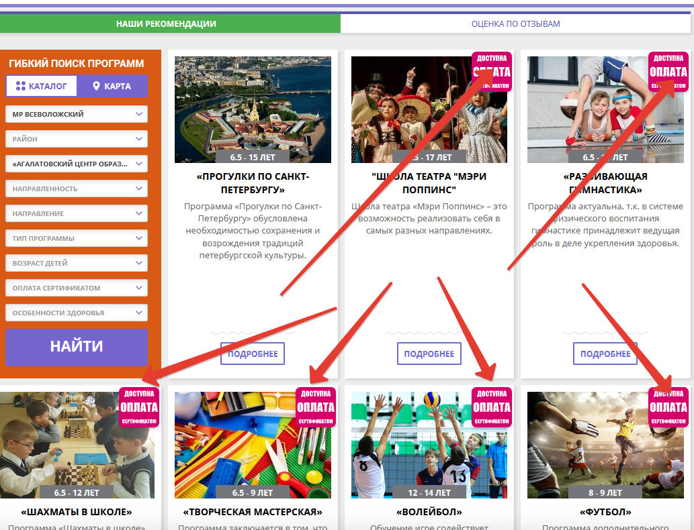
Что такое сертификат ПФДОД
Сертификат персонифицированного финансирования дополнительного образования детей– это официальное подтверждение возможности ребёнка обучаться в творческих объединениях и секциях дополнительного образования за счёт средств государства.

Slide 13
СПАСИБО ЗА ВНИМАНИЕ!
Телефон ответственного лица за работу РАИС «Навигатор» в школе
8-981-723-84-64

